Slide 1


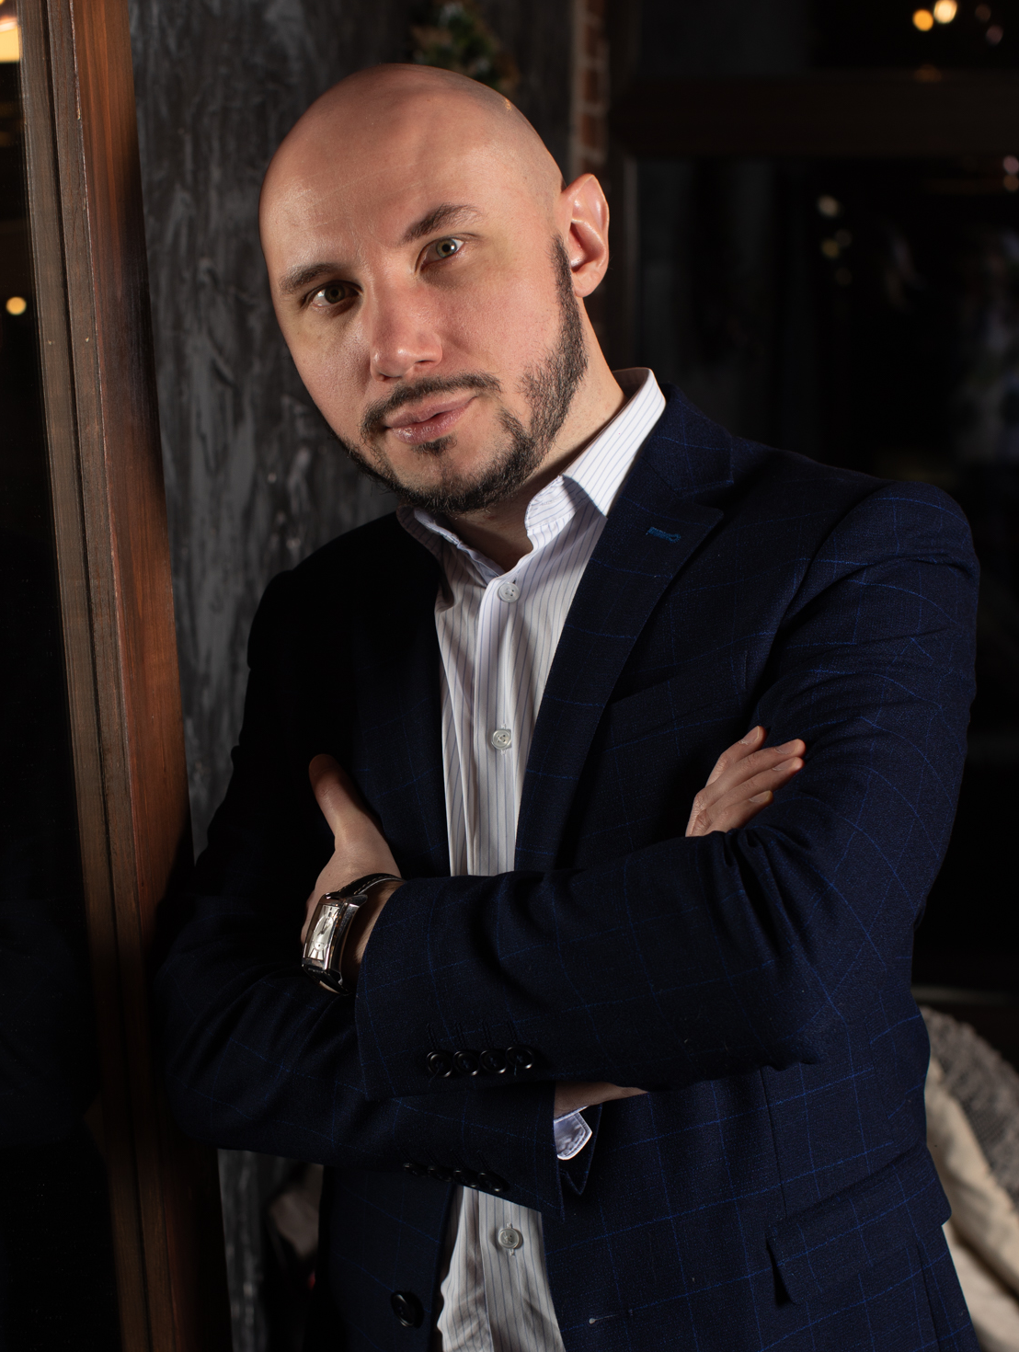
NETROBOTICS
Роботехнические ячейки нового поколения
КУРТА ПАВЕЛ
FOUNDER

Slide 2
ПРОБЛЕМА
Применение промышленных роботов для решения часто возникащих вопросов
  - Мелкосерийное производство
  - Человеческий фактор
  - Низкое качество работы линейного персонала
  - Проблема поиска линейного персонала
  - Проблема простоев
  - Проблема выделить услугу среди конкурентов
                Физические лица хотят экономить
                Стремление получить сервис высокого уровня
                Желание престижа
                Быть модным, современным, использовать последние новинки
  - Проблема чем занять себя во время ожидания
2

Slide 3
Решение проблемы. ТЕХНОЛОГИЯ
Платформа роботехнических ячеек
                Комплексное программно-аппаратное решение с оборудованием "умной фабрики"
                Роботехническая ячейка которая содержит готовое решение позволяющее с помощью оборудования, мехатронных манипуляторов и управляющего специализированного программного обеспечения.
                - Облако знаний, Облачная платформа Промышленного интернета вещей (IIoT)
                - Драйвера для мехатронных устройств и оборудования
                - Готовые наборы инструкций в облаке
                - Система с модулями машинного обучения и искусственного интеллекта
                - Использование технологии Промышленного интернета вещей
                - Система маркировки с помощью штрихкодов и QR
                - Функционал "Телеприсутствие"
                - Реализация Робототизированной задачи укладки
                - Отслеживание простоя оборудования
                - Сбор аналитики, датчики подсчета
                - Технологии Машинного зрения
                - Технологии Неразрушающего контроля, дефектоскопия
                - Использование Чат ботов для контроля и влияние на процесс работы
3

Slide 4
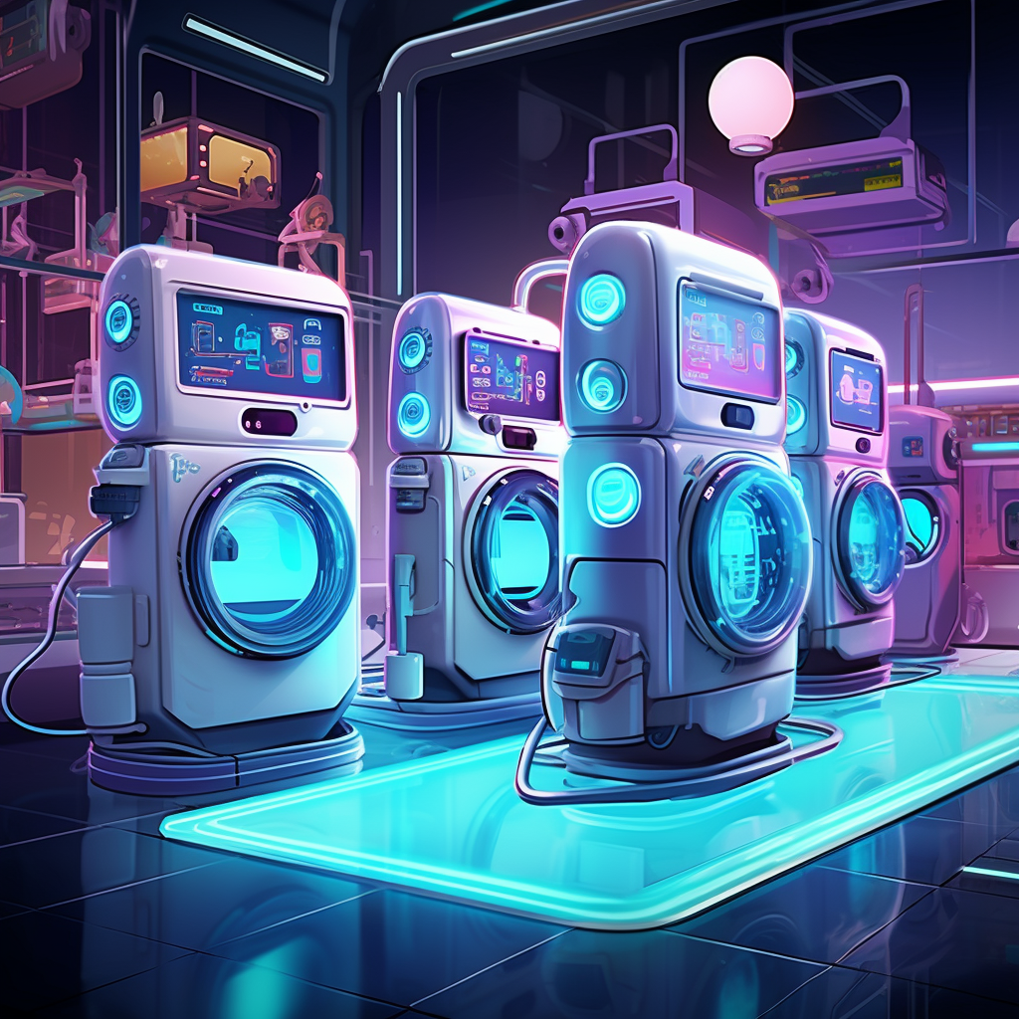
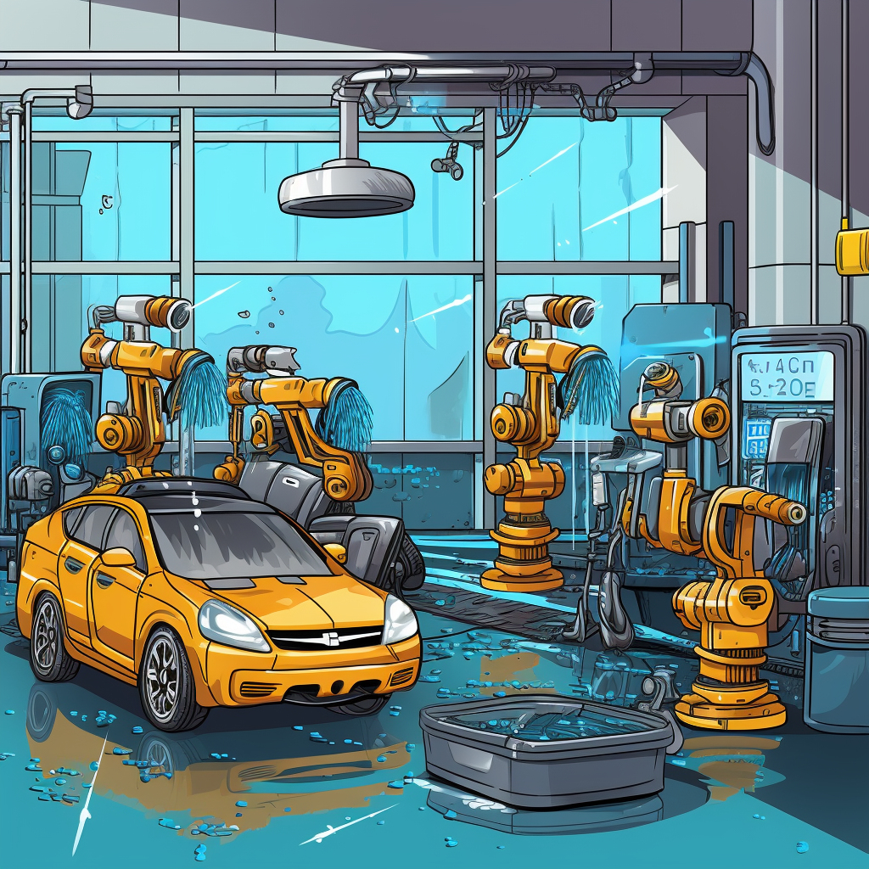
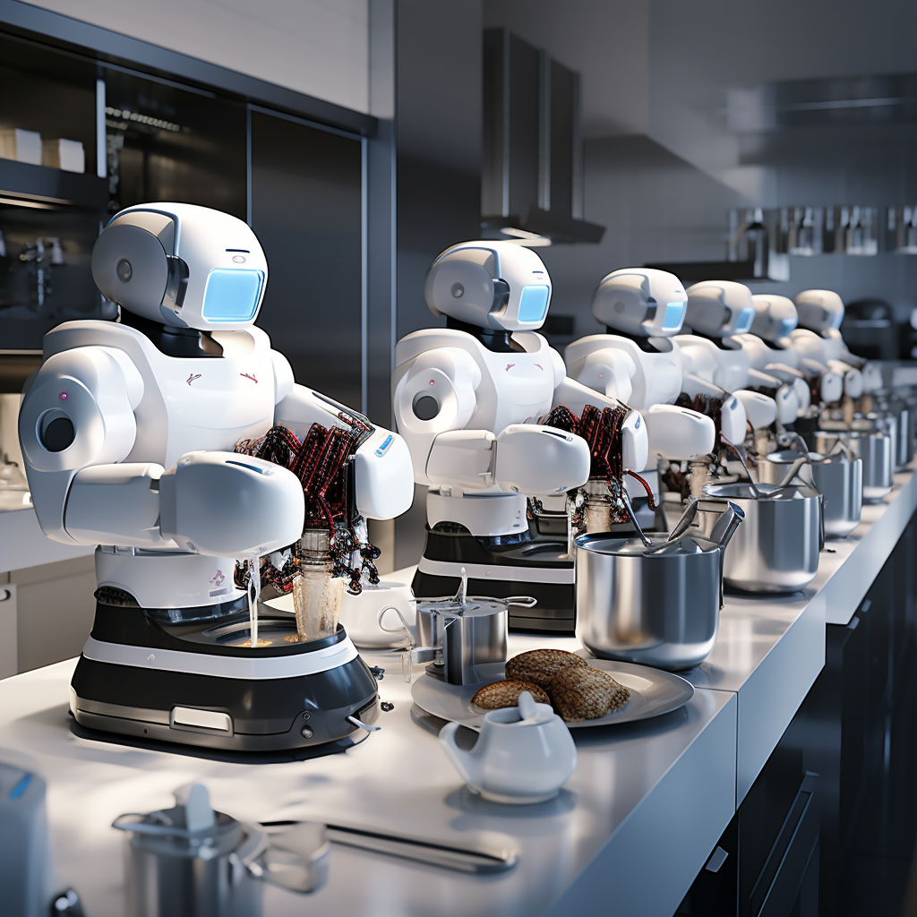
Решение проблемы. КЕЙСЫ
Кейсы реализации
Прачечная
Автомойка
Замена масла и фильтров
Общепит
Следит за пятнами, перестирывает, ведет учет белого/цветного
Помощь поварам на кухне
Не царапает автомобиль, достает и моет коврики
Ключевые кейсы
среднего и малого бизнеса
4

Slide 5
Бизнес модель
Готовое решение (B2B2C)
                Прачечная
                Автомойка/Замена масла
                Общепит
Франшиза и Кастомизация для B2B
Создание собственной сети
                Решение WhiteLabel
Маркетплейс для ожидающих
                Лизинг оборудования
                Доступ к облачной системе на базе годовой подписи
                Услуги, Запчасти, Сервис
                Выкуп недвижимости под объект с последующей арендой
5

Slide 6

Оценка рынка
Оценка рынка России Прачечные, Автомойки, Замена масла и Общепит
TAM
$ 25 млрд
SAM
$ 5 млрд
SOM
$ 1.5 млрд
> 90% рынка - Общепит
6

Slide 7
Конкурентные преимущества
Опыт продаж сложных продуктов
                Технически реализуемая идея
                Инновации
                Решение основано на уже готовых модулях и компонентах
                Простота реализации
                Научно-технический потенциал, возможность патентной защиты
                Сходимость Unit экономики
                Легко масштабируемая бизнес-модель
                Оценка хорошего соотношение LTV / CAC
                Оценка экспоненциального роста выручки
                Опытная команда
                Высокий интерес индустриальных венчурных инвесторов
                Огромный рынок, SAM больше $ 5 млрд
                Высокий потенциал роста
                На базе платформ возможность реализовать функционал мелкосерийного производства и потестинь в этой сфере крупных игроков
7

Slide 8

1
Roadmap
2
SEED
Pre-seed
Октябрь 2023
                Бизнес идея была протестирована.
                Результаты анализа рынка:
                SAM более $5 млрд
                Скорость роста рынка выше, чем инфляция доллара (CAGR > 10%)
                Высокий интерес других индустриальных инвесторов
                Результаты анализа бизнес-модели:
                Легко масштабируемая бизнес-модель
                Сходимость юнит-экономики
                Бизнес-модель подтверждена продажами
Технология:
                Технология готова к внедрению на рынке, виден спрос
3
Seed
Ноябрь 2023
Оценка $ 1.5 млн
Первая выручка
Наличие MVP
Цель привлечь $ 600к в 3 этапа
4
Stage A
Начало 2025
Выручка $ 10 млн
Оценка $ 150 млн
Цель привлечь $ 15 млн
Синергия Экспоненциальный рост
2025-2026
Выручка $ 100 млн
Оценка > $ 1 млрд
Цель привлечь $ 150 млн
🦄
2026
Выручка $ 1 млрд
Выход на IPO
8

Slide 9
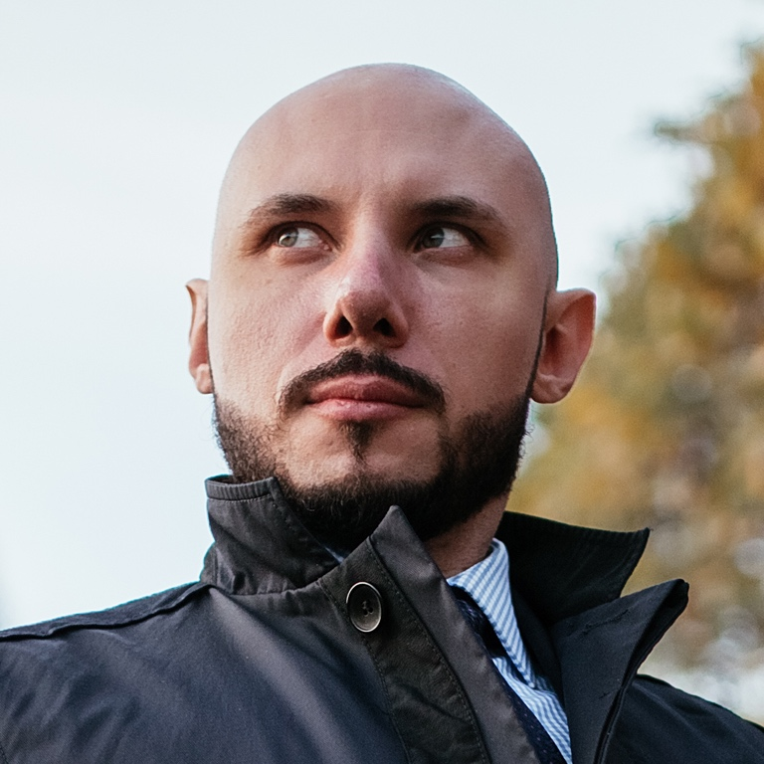
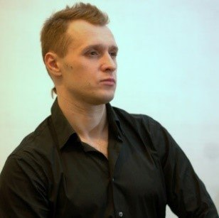





Команда проекта
10+
Павел Курта
Founder, CEO
Константин Израилов
СТО, к.т.н
Эксперты
                Серийный предприниматель с 2007 года
                Технический специалист, научный сотрудник
                Пишет докторскую диссертацию, множество научных разработок и патентов
Проекты
2007
NordCleaning
2008
FactoryApps
2012
MojoClub
2012
Raskachaem.Ru
2014
Hampton
Успех
Успех
Fail
Fail
Fail
Компетенции
Создание сложных программный продуктов
Маркетинг, реклама, PR, продажи
Компетенции
Реализация венчурных проектов
Информационная безопасность
Цифра
9 Патентов на программы для ЭВМ
Цифра
141 научная публикация
9

Slide 10
Инвестиции
Инвестиции в размере
$ 600к
                Усиление команды (в том числе маркетолог, сейлз с техническим бекграундом) - 15%
                Разработка программного обеспечения – 30%
                Закупка серверной инфраструктуры – 20%
                Договора с поставщиками оборудования – 10%
                Агрессивные продажи, маркетинг и PR -25%
10

Slide 11
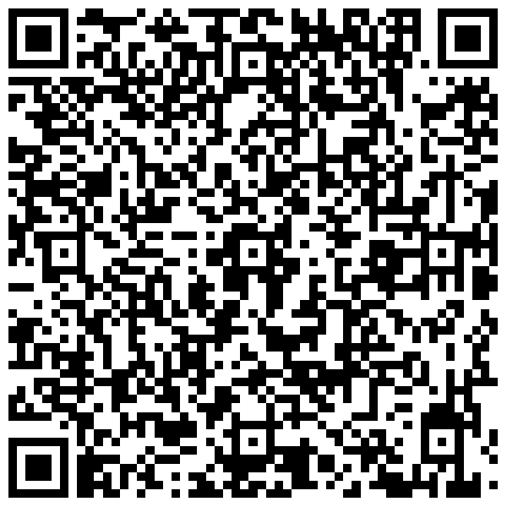

СПАСИБО!
КОНТАКТЫ
+7 921 652 85 44
expert@kurta.ru
Telegram @pkurta

